Slide 1
Introduktion

Slide 2
Innehåll och ungefärlig tidsåtgång
Inledning (30 minuter)
Våra spelregler (30 minuter)
Hur söker vi information? (30 minuter)
Min uppgift som socialsekreterare (35 minuter)
Varför dokumenterar vi? (35 minuter)
Notes:
Denna bild visas inte för deltagarna. Det är en översikt av innehållet.

Slide 3
Inledning (30 minuter)

Slide 4
Vad är det vi ska göra?
Övningar i handläggning och dokumentation.
De är ett stöd för kompetensutveckling inom den sociala barnavårdens myndighetsutövning.
De har fokus på reflektion och lärande tillsammans med kollegor med utgångspunkt i egna ärenden.

Slide 5
Reflektion – ett steg mot utveckling
Få syn på mönster
Förstå varför
Lära och utvecklas
Notes:
Stödet innehåller inte traditionell informationsförmedling utan består av övningar och reflektion med fokus på ett mer processorienterat lärande tillsammans med kollegor.
Reflektion hjälper till att utforska och synliggöra tanke- och handlingsmönster.
Reflektionen kan hjälpa till att förstå varför du gör som du gör i ditt arbete.
På så sätt skapar vi ett lärande som är direkt kopplat till konkreta situationer i arbetet.

Slide 6
Kom ihåg!
En reflektion är inte rätt eller fel – undvik att värdera.
Det är lika värdefullt att reflektera över det som fungerar bra (och varför) som det som fungerar mindre bra.
Reflektion är grundläggande för ett professionellt förhållningssätt.

Slide 7
Våra spelregler (30 minuter)

Slide 8
Övningens syfte
Att formulera gemensamma ramar för det kommande arbetet.
Notes:
Gå igenom syftet tillsammans.

Slide 9
Att öva på sina egna ärenden
En del övningar utgår från dina egna ärenden.
Att reflektera över ditt eget arbete hjälper dig att göra en koppling mellan vad som står i regelverket och hur du faktiskt gör.

Slide 10
Fundera enskilt (3 minuter)
Hur känner du inför att låta en kollega ta del av ditt material och reflektera över det?
Hur känner du inför att själv ta del av en kollegas material och reflektera över det?
Hur känner du inför att ta emot feedback från en kollega om ditt eget arbete?
Hur känner du inför att ge feedback till en kollega om hens arbete?

Slide 11
Diskutera två och två (5 minuter)
Berätta för varandra hur ni tänkte.

Slide 12
Att ge feedback – några tips
Var så konkret som möjligt. Det hjälper mottagaren att förstå vad hen kan behöva utveckla. Det visar också att du verkligen har satt dig in i mottagarens arbete.
Negativ feedback ska handla om något som går att förändra.
Ge bara feedback om det kan leda till någonting bra.

Slide 13
Att ta emot feedback – några tips
Ansträng dig för att lyssna och vara öppen.
Är det positiv feedback – njut av berömmet.
Är det negativ feedback – undvik att gå i försvarsställning.
Tänk på att feedbacken ges i ett gott syfte.

Slide 14
Diskutera två och två (5 minuter)
Vad behöver vi tänka på när vi ger varandra feedback?

Slide 15
Diskutera gemensamt (5 minuter)
Formulera gemensamma spelregler för ert arbete med övningarna. Till exempel:
Hur hanterar vi det som kommer fram i diskussionerna?
Hur hanterar vi mobiltelefoner under övningarna?
Hur hanterar vi sekretessen?
Hur tar vi ansvar för vårt eget lärande?
Notes:
Skriv upp reglerna på ett blädderblock eller liknande.

Slide 16
Sammanfatta och avsluta (5 minuter)
Gå laget runt och låt dem som vill dela med sig av tankar kring övningen.
Avsluta övningen.
Notes:
Det är bra om spelreglerna är synliga vid alla kommande gemensamma övningstillfälle. Skriv gärna ner och spara dem, och ta med till nästa tillfälle.

Slide 17
Hur söker vi information? (30 minuter)

Slide 18
Övningens syfte
Synliggöra hur vi söker information och kunskap och vilka för och nackdelar det kan innebära.
Notes:
Gå igenom syftet tillsammans.

Slide 19
Fundera enskilt (5 minuter)
När jag är osäker på vad som gäller i en specifik situation gör jag oftast så här:
Jag frågar en kollega eller chef.
Jag söker svar i handböcker eller regelverk.
Jag frågar en jurist.
Annat
Notes:
Ge deltagarna en liten stund att välja sina svar. Låt dem som vill berätta hur de resonerade. Gå sedan vidare till nästa bild.

Slide 20
Diskutera gemensamt (5 minuter)
Vet vi var vi ska söka efter svar? Vilka handböcker, vägledningar eller annat stöd använder vi?
Vilka för- och nackdelar finns det med att fråga en kollega eller chef?

Slide 21
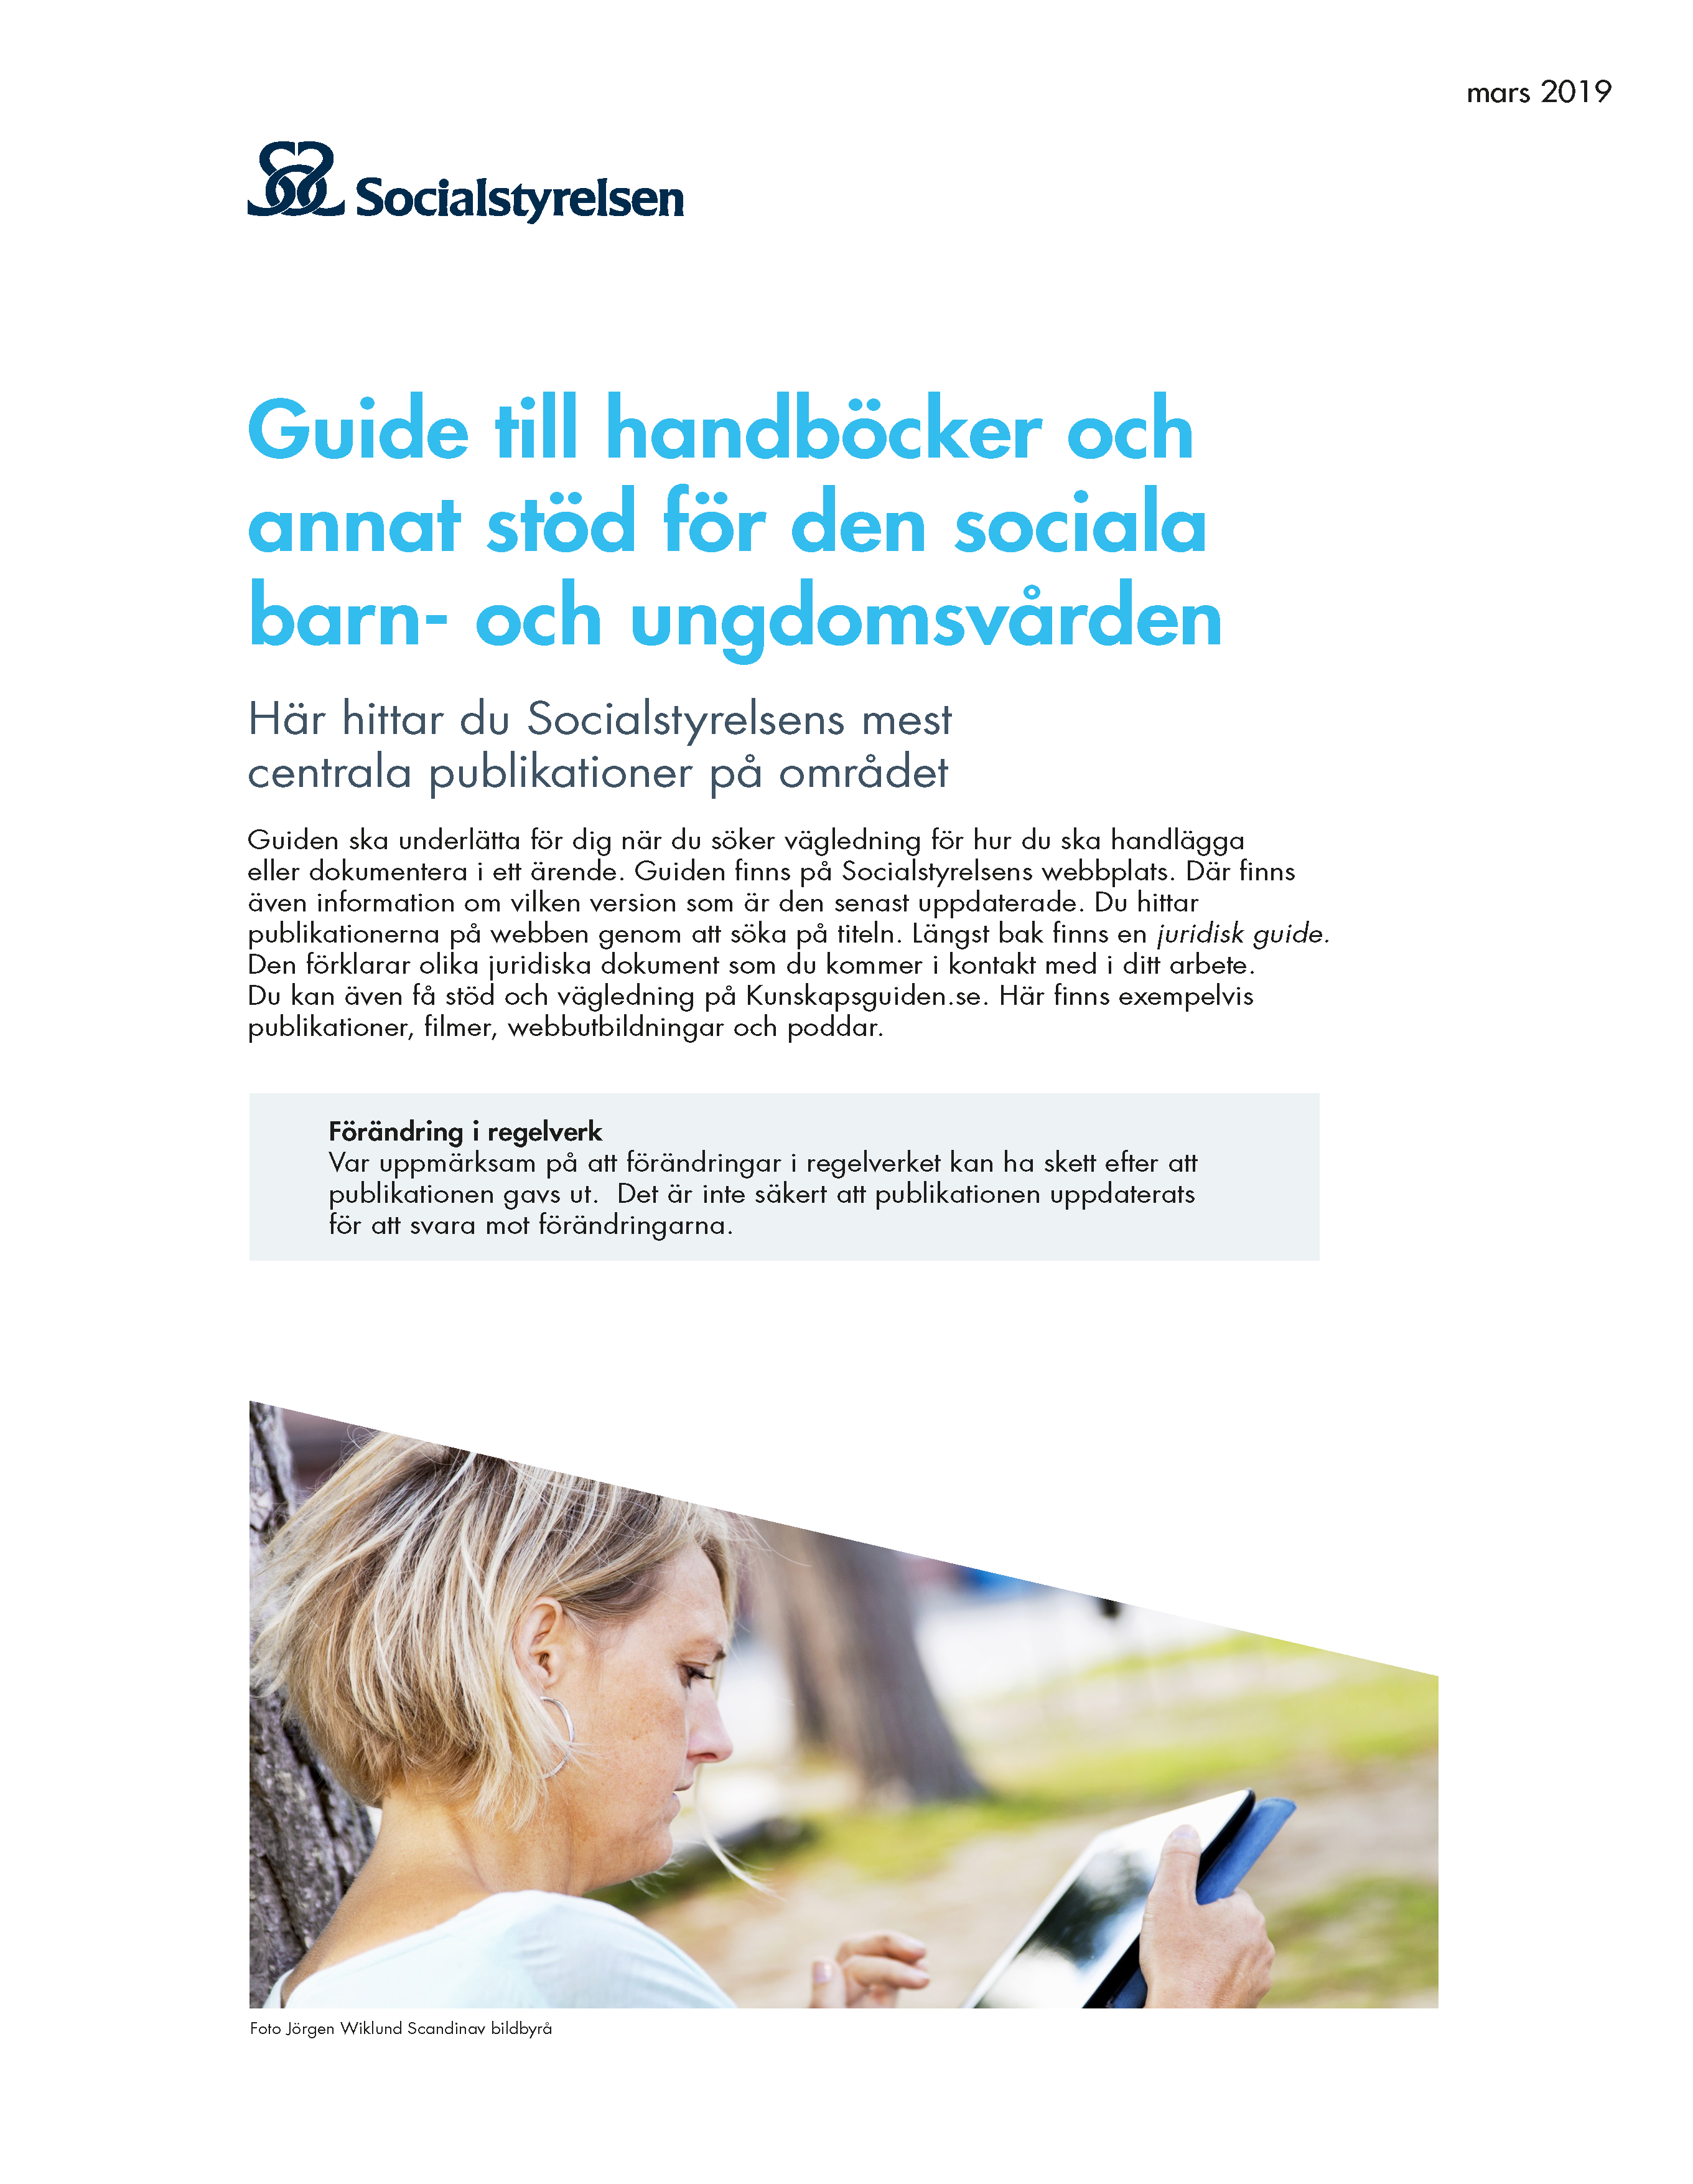
Gå igenom gemensamt (10 minuter)
Var hittar vi de publikationer som vi behöver?
Klicka på bilden för att komma till guiden.
Notes:
I Guide till handböcker och annat stöd för den sociala barn- och ungdomsvården hittar du Socialstyrelsens mest centrala publikationer på området. Guiden ska underlätta för dig när du söker vägledning för hur du ska handlägga eller dokumentera i ett ärende.
Guiden finns på Socialstyrelsens webbplats: https://www.socialstyrelsen.se/stod-i-arbetet/barn-och-unga/barn-och-unga-i-socialtjansten/ (du når den också genom att klicka på bilden, när presentationen är i bildspelsläge).
På Socialstyrelsens webbplats finns även information om vilken version som är den senast uppdaterade. Du hittar publikationerna på webben genom att söka på titeln. Längst bak finns en juridisk guide. Den förklarar olika juridiska dokument som du kommer i kontakt med i ditt arbete.

Slide 22
Min uppgift som socialsekreterare (35 minuter)
Notes:
Innan övningen börjar, lägg en lapp med ett påstående på varje bord (se dina förberedelser i studiehandledningen.
Lägg också fram blädderblockspapper eller A3-papper och en penna på varje bord.

Slide 23
Övningens syfte
Att synliggöra vår uppfattning om rollen som socialsekreterare och hur det kan påverka hur vi hand- lägger och dokumenterar.
Notes:
Gå igenom övningens syfte tillsammans.

Slide 24
Instruktion (2 minuter)
Du kommer att få höra fyra påståenden (kommer på nästa bild).
Varje påstående har en siffra som ligger på ett bord.
Sätt dig vid bordet med numret på den uppgift som du tycker är viktigast.

Slide 25
Min viktigaste uppgift som socialsekreterare är att…
skapa en god och förtroendefull relation med vårdnadshavarna.
följa gällande regelverk och säkerställa rättssäkerhet för barnet och vårdnadshavarna.
sätta barnet i fokus.
handlägga så att det jag gjort inte blir kritiserat i en granskning.
Notes:
Läs upp påståendena och be deltagarna att sätta sig vid det bord som stämmer bäst överens med deras uppfattning.

Slide 26
Diskutera vid bordet (5 minuter)
Utse en person som skriver ner korta punkter från er diskussion
Diskutera:
På vilket sätt kan det märkas på din handläggning och dokumentation om du har mest fokus på denna uppgift?
Vilka för- eller nackdelar kan det finnas med detta?

Slide 27
Byt bord (2 minuter)
Gå till bordet med den uppgift som du tycker är näst viktigast för dig som socialsekreterare.
Den som har antecknat sitter kvar vid bordet.
Notes:
Läs upp instruktionen och byt till nästa bild för att visa de olika alternativen.

Slide 28
Min näst viktigaste uppgift som socialsekreterare är att…
skapa en god och förtroendefull relation med vårdnadshavarna.
följa gällande regelverk och säkerställa rättssäkerhet för barnet och vårdnadshavarna.
sätta barnet i fokus.
handlägga så att det jag gjort inte blir kritiserat i en granskning.

Slide 29
Diskutera vid bordet (5 minuter)
Den som sitter kvar vi bordet, berättar kort utifrån nedskriva punkter vad förra gruppen kom fram till.
Fyll på med eventuella nya tankar:
På vilket sätt kan det märkas på din handläggning och dokumentation om du har mest fokus på denna uppgift?
Vilka för- eller nackdelar kan det finnas med detta?

Slide 30
Sammanfatta gemensamt (10 minuter)
Den som har antecknat sammanfattar kortfattat de viktigaste punkterna från diskussionerna.
Reflektera gemensamt kring det som har kommit fram i diskussionen.
Notes:
Be en person vid varje bord att berätta kort om vad som kommit fram i diskussionen.

Slide 31
Att vara socialsekreterare
Ett professionellt socialt arbete som omfattar handläggning av ärenden i barn- och ungdomsvården styrs av barnets eller den unges bästa.
I det ingår att yrkesutövaren arbetar tillsammans med barn, unga och deras närstående och i samverkan med andra verksamheter.
Notes:
Gå igenom de tre följande bilderna tillsammans.
Förklara att de är viktiga utgångspunkt att ha med sig innan ni börjar genomföra övningarna

Slide 32
Att vara socialsekreterare
Grundläggande för ett professionellt förhållningssätt är att den enskilde yrkesutövaren reflekterar över sin yrkesroll och över värderingar och normer som kan påverka arbetet.
Till ett professionellt arbete hör också att använda relevanta kunskaper, färdigheter och förhållningssätt samt att förstå vad rättssäkerhet och god förvaltning innebär.

Slide 33
Sammanfatta och avsluta (5 minuter)
Gå laget runt och låt dem som vill dela med sig av tankar kring övningen.
Avsluta övningen.

Slide 34
Varför dokumenterar vi? (15 minuter)

Slide 35
Övningens syfte
Att synliggöra syftet med dokumentation i en utredning, vem dokumentationen är till för, och vad det kan innebära för dig som skriver.
Notes:
Gå igenom övningens syfte tillsammans.

Slide 36
Diskutera två och två (5 minuter)
Dokumentationen ska bl.a. möjliggöra insyn i ärendet från - den enskilde - för beslutsfattaren (nämnden) - för nämndens uppföljning - för den statliga tillsynen, domstolar m.fl.
Det ska också vara möjligt för en ny handläggare att ta över ärendet och fortsätta handlägga med god kvalitet utan att behöva börja om.
(Handläggning och dokumentation s.156 – 157 )
Uppfyller vi dessa krav?
Om ja, vad är det som gör att vi lyckas?
Om nej, vilka är de främsta utmaningarna?

Slide 37
Sammanfatta och avsluta (5 minuter)
Gå laget runt och delge varandra några tankar från era diskussioner.
Avsluta övningen.

Slide 38
Läs mer:
Handläggning och dokumentation s. 156 – 158

